Slide 1

Государство и гражданин в современном интернет-пространстве. Получение государственных услуг в электронном виде
30 сентября 2013 года День российского Интернета

Slide 2
Цели формирования и развития информационного общества
в Российской Федерации :
повышение качества жизни граждан
обеспечение конкурентоспособности России
развитие экономической, социально-политической, культурной и духовной сфер жизни общества
совершенствование системы государственного управления на основе использования информационных и телекоммуникационных технологий

Slide 3





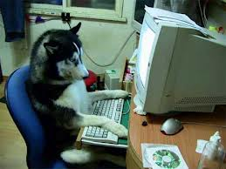
Электронное
правительство
Электронное образование
Электронная культура
ИНФОРМАЦИОННОЕ
ОБЩЕСТВО
Электронное здравоохранение
Компьютер в каждый дом
Информация
- без границ

Slide 4
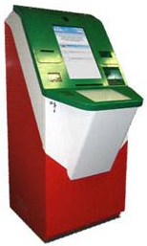





Общественный
Доступ
к информации
о деятельности
Госорганов и
госуслугам
госуслуги
через
МФЦ
Сайты
Госорганов
в сети Интернет
ЭЛЕКТРОННОЕ
госуслуги
через
Интернет
ПРАВИТЕЛЬСТВО
Система
межведомственного
электронного взаимодействия
Межведомственный
электронный
документооборот

Slide 5
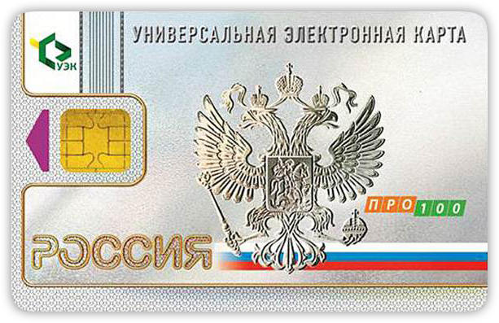
Электронная идентификация граждан
Универсальная Электронная Карта - УЭК

Slide 6



Приложения УЭК
Дополнительные региональные приложения
Свидетельство ПФР
УЭК
ИД приложение
Банковская EMV карта
ПОЛИС ОМС

Slide 7
Способы получения государственных услуг
Способ 1: В органах государственной власти и местного самоуправления
Способ 2: В многофункциональном центре – МФЦ
Способ 3: На Интернет-страницах государственных ведомств и учреждений
Способ 4: На Едином портале государственных и муниципальных услуг по адресу http://www.gosuslugi.ru

Slide 8
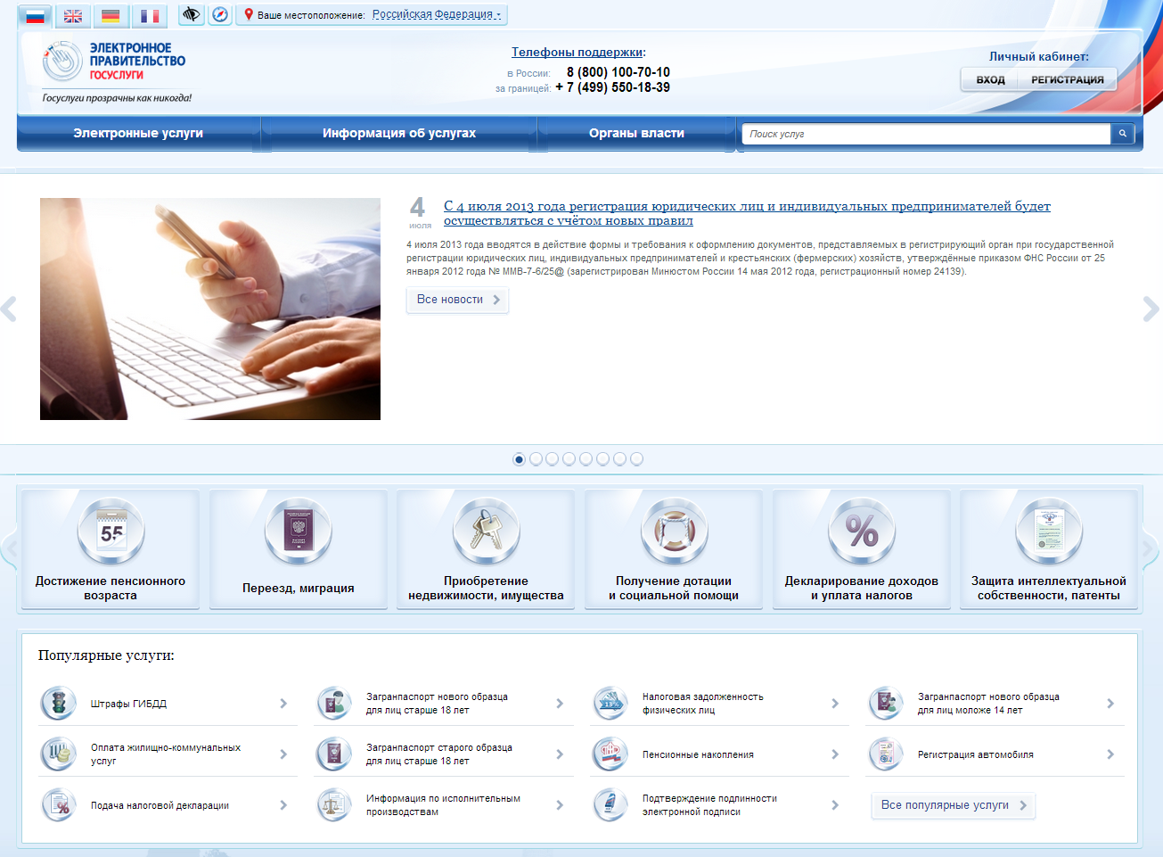
Единый портал государственных услуг РФ (ЕПГУ) www.gosuslugi.ru

Slide 9




















Перечень госуслуг в электронном виде, доступных совершеннолетним гражданам РФ на ЕПГУ
Получение паспорта
гражданина РФ
Выдача водительского
удостоверения
Регистрация предпринимательской деятельности
Получение загранпаспорта
Подача налоговой
декларации
Регистрация имущества
и сделок с ним
Регистрация по
месту жительства
Получение ИНН
Таможенное оформление
Информация о нумерации
оператора связи
Налоговая
задолженность
Информация ФССП
по задолженностям
Получение выписки
из архивов
Пенсионные
накопления
Информация по
социальным услугам
Штрафы ГИБДД
Регистрация
в системе ОМС
Электронный дневник
учащегося
Регистрация автомобиля
Заявление в ЗАГС
Зачисление ребенка в ДОУ
Информирование
о возможностях госуслуг

Slide 10
Регистрация на Едином портале государственных и муниципальных услуг Российской Федерации

Slide 11
Порядок регистрации на ЕПГУ
СНИЛС
(обязательно)
E-mail
(обязательно)
Какая информация нам понадобится для регистрации?
№ мобильного телефона
(необязательно)
Почтовый адрес
(индекс, город, улица, номер дома)

Slide 12
Пошаговый алгоритм регистрации на ЕПГУ
Шаг 1: Запускаем браузер
Шаг 2: В адресной строке браузера набираем
адрес портала:
http://www.gosuslugi.ru
Шаг 3: На главной странице портала в правом верхнем углу нажимаем кнопку
«РЕГИСТРАЦИЯ»
Шаг 4: Выбираем закладку «Граждане РФ

Slide 13
Пошаговый алгоритм регистрации на ЕПГУ
Шаг 5: Внимательно читаем инструкцию о способе подтверждения личности, инструкцию по регистрации на ЕПГУ
Шаг 6: Нажимаем кнопку «ДАЛЕЕ»
Шаг 7: Внимательно читаем уведомление об обработке ваших персональных данных, ставим галочку рядом с надписью «Подтвердить», нажимаем кнопку «ДАЛЕЕ»
Шаг 8: Выбираем способ подтверждения личности при обращении за госуслугами.

Slide 14
Пошаговый алгоритм регистрации на ЕПГУ
Вы сможете обратиться за получением кода активации в Вологду, Череповец, Великий Устюг ?
ДА
НЕТ
Шаг 9: Выбираем
«Получить код активации в центре обслуживания «Ростелекома»
Шаг 9: Выбираем
«Получить код активации через Почту России»
Шаг 10: Нажимаем кнопку «ДАЛЕЕ»

Slide 15
Пошаговый алгоритм регистрации на ЕПГУ
Шаг 11: Заполняем форму регистрации:
Фамилия , Имя, Отчество как указано в паспорте,
Дата рождения, Пол, СНИЛС, E-mail, № мобильного телефона или нет номера
Шаг 12: Для тех ,кто будет получать код активации через Почту России, необходимо вести свой почтовый адрес
Шаг 13: Нажимаем кнопку «ДАЛЕЕ»

Slide 16
Пошаговый алгоритм регистрации на ЕПГУ
Шаг 13: Заполняем поле «Пароль», «Подтверждение пароля». Пароль не менее 8 символов, из букв и цифр разного регистра. Пароль ЗАПИСАТЬ!!!
Выбираем контрольный вопрос из списка предложенных либо создаем свой вопрос, вводим ответ на контрольный вопрос.
Контрольный вопрос и ответ на него ЗАПИСАТЬ!!!
Шаг 14: Вводим код на изображении
Шаг 15: На указанный вами номер телефона и e-mail будут направлены коды подтверждения. Необходимо далее ввести их в соответствующие поля формы

Slide 17

Пошаговый алгоритм регистрации на ЕПГУ
г. Вологда, ул.Герцена, д.41
Режим работы: С понедельника по четверг – с 08:00 до 19:30. Пятница – с 8:00 до 18:30.
Суббота - с 9:00 до 17:30.
Воскресенье – выходной.
г. Череповец, пр.Строителей, д.6
Режим работы: пн-пт - с 08:00 до 18:30.
Суббота, воскресенье – выходной.
г. Великий Устюг, пр.Советский, д.89
Режим работы: пн-пт - с 09:00 до 17:30.
Суббота, воскресенье: выходной.
получение кода
активации в
офисе Ростелеком
Код активации выдается лично при предъявлении паспорта

Slide 18
Пошаговый алгоритм регистрации на ЕПГУ
Что дальше?
После того, как вы получите код активации, необходимо завершить процедуру регистрации
Необходимо зайти на портал, нажать в правом верхнем углу главной страницы кнопку «ВХОД»
Переходим на страницу «Авторизация», выбираем «Физические лица», нажимаем кнопку справа «Ввести код авторизации»

Slide 19
Пошаговый алгоритм регистрации на ЕПГУ
Выберите «Регистрация гражданина РФ», введите СНИЛС, код активации, код изображения на картинке
Процедура регистрации завершена
Теперь Вы можете пользоваться услугами на Портале
Для этого на вкладке Личный кабинет/Вход вы должны ввести СНИЛС и пароль, который вы вводили на шаге 13

Slide 20
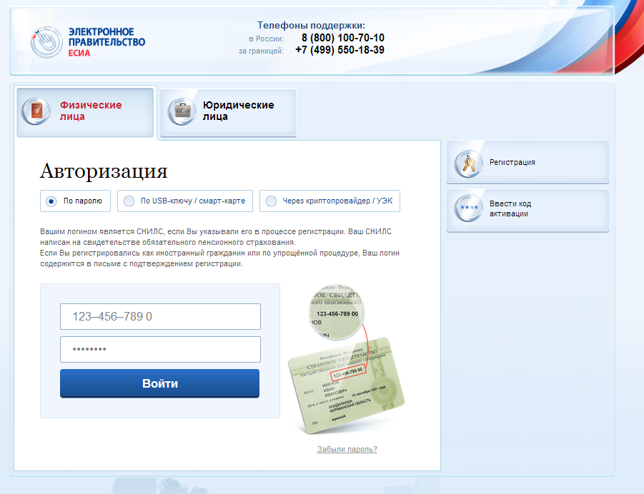
Вход гражданина на ЕПГУ через личный кабинет

Slide 21
По вопросам получения государственных услуг в электронном виде вы можете обратиться в по единому номеру: 8 (800) 100-70-10 или в Комитет информационных технологий и телекоммуникаций Вологодской области по телефону в г.Вологде: (8172)75-32-14 или по адресу электронной почты: kit@gov35.ru
30 сентября 2013 года День российского Интернета

